Slide 1
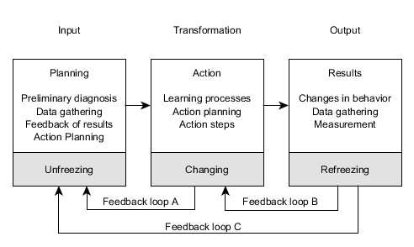
ການວິໄຈໃນຫ້ອງຮຽນ
ສຳລັບນັກສຶກສາຄູສາຍ ICT ປີ3
ພາກຮຽນທີ 2 ສົກຮຽນ 2020-2021

Slide 2
ເກນຄະແນນ
ຮຽນຮ່ວມ 10%
ກິດຈະກຳ 30% (ບຸກຄົນ + ກຸ່ມ)
ເສັງກາງພາກ 20%
ເສັງທ້າຍພາກ 40%

Slide 3
ຈຸດປະສົງ
1)ຮຽນຮູ້ ແລະ ສາມາດເຮັດການວິໄຈພາກປະຕິບັດ
2)ຮຽນຮູ້ ແລະ ສາມາດເຮັດການວິໄຈໃນຫ້ອງຮຽນ

Slide 4
ເນື້ອໃນ
1)ທິດສະດີການວິໄຈ (ລວມ)
2)ການວິໄຈພາກປະຕິບັດ
- ທິດສະດີ
- ຂັ້ນຕອນ
- ເຝິກປະຕິບັດ
2)ການວິໄຈໃນຫ້ອງຮຽນ
- ທິດສະດີ
- ຂັ້ນຕອນ
- ເຝິກປະຕິບັດ

Slide 5
ກິດຈະກຳ
1)ຮຽນທິດສະດີ, ຂັ້ນຕອນ, ການວິເຄາະຂໍ້ມູນ, ...
2)ແບ່ງກຸ່ມເຮັດວິໄຈ
3)ເລື່ອກຫົວຂໍ້ເຮັດວິໄຈບຸກຄົນ
4)ລາຍງານການວິໄຈ

Slide 6
ກິດຈະກຳກຸ່ມ (5 ກຸ່ມ)
ວິທີການຊອກຫາຄວາມຮູ້ຂອງມະນຸດ (ມະນຸດໄດ້ຄວາມຮູ້ແນວໃດແດ?)
ຄວາມໝາຍຂອງການວິໄຈ (ການວິໄຈມີຄວາມໝາຍແນວໃດ?)
ຈຸປະສົງຂອງການວິໄຈ
ຂັ້ນຕອນຂອງການວິໄຈ
ປະໂຫຍດຂອງການວິໄຈ

Slide 7
ວິທີການຫາຄວາມຮູ້ຂອງມະນຸດ
7) ການອະນຸມານ-ອຸປະມານ Deduction-induction
8) ວິທີການທາງວິທະຍາສາດ Scientific
- problem
- hypothesis
- collection of data
- analysis of data
- conclution
9) ການວິໄຈ research
ປະສົບການ experience
ການຖາມຜູ້ຮູ້ authority
ປະເພນີ tradition
4) Intuition
5) ການອະນຸມານ deduction
6) ການອຸປະມານ Induction
- perfect induction
- Imperfect
- induction

Slide 8
ຄວາມໝາຍຂອງການວິໄຈ
Research ໃນພາສາອັງກິດ re ເຮັດຊ້ຳ search ຄົ້ນຄວ້າ
ການວິໄຈ ເປັນຂະບວນການຄົ້ນຄວ້າ ວິເຄາະຫາຄວາມຮູ້ຢ່າງເປັນລະບົບ ຕາມຫຼັກວິທີການທາງວິທະຍາສາດ

Slide 9
ຈຸດປະສົງຂອງການວິໄຈ
ເພື່ອການບັນຍາຍ description
ເພື່ອການອະທິບາຍ explanation
ເພື່ອພະຍາກອນ prediction
4) ເພື່ອການຄວບຄຸມ control

Slide 10
ປະໂຫຍດຂອງການວິໄຈ
ຊ່ວຍໃຫ້ເກີດການພັດທະນາສິ່ງປະດິດໃໝ່ໆ
ຊ່ວຍໃຫ້ເລື່ອກວິທີ ລະບົບ ຂະບວນການ ຮູບແບບ ທີ່ດີ ຫຼື ເໝາະສົມທີ່ສຸດ
ຊ່ວຍໃນການກຳນົດນະໂຍບາຍ ກົດໝາຍ ແນວທາງ ວາງແຜນ
4) ຊ່ວຍໃນການກະກຽມຄວາມພ້ອມຮັບສະຖານະການຕ່າງໆ ໃນອານາຄົດ
5) ຊ່ວຍໃນການປະເມີນ ແລະ ປັບປຸງພັດທະນາ
6) ຊ່ວຍໃຫ້ຮູ້ສາເຫດ ແລະ ການແກ້ໄຂບັນຫາ
7) ຊ່ວຍເຟິກຝົນ ແລະ ພັດທະນາບຸກຄະລາກອນ

Slide 11
ຂັ້ນຕອນຂອງການວິໄຈ
ກຳນົດບັນຫາການວິໄຈ
ຄົ້ນຄວ້າເອກະສານທີ່ກ່ຽວຂ້ອງ
ກຳນົດຕົວແປ ແລະ ສົມມຸດຕິຖານ
ການເລື່ອກແບບວິໄຈ
ການສຸ່ມ ແລະ ການເລື່ອກກຸ່ມຕົວຢ່າງ
ການເກັບລວບລວມຂໍ້ມູນ
ການວິເຄາະຂໍ້ມູນ
ສະຫຼຸບຜົນ ແລະ ຂຽນລາຍງານ

Slide 12
ລັກສະນະຂອງການວິໄຈທີ່ດີ
ມີຈຸດປະສົງຈະແຈ້ງ
ຄວາມຮູ້ທີ່ໄດ້ເປັນຄວາມຮູ້ໃໝ່ ຫຼື ປັບປ່ຽນ ເພີ່ມເຕີມຄວາມຮູ້ເກົ່າ
ມີຄວາມຊື່ຕົງພາຍໃນ
ມີຄວາມຊື່ຕົງພາຍນອກ
ການຂຽນລາຍງານຕາມຄວາມຈິງ

Slide 13
ຄຸນລັກສະນະຂອງນັກວິໄຈທີ່ດີ
ດ້ານຄວາມຮູ້
ດ້ານການປະຕິບັດ
ດ້ານຈິດໃຈ

Slide 14
ຈັນຍາບັນຂອງນັກວິໄຈ
ຊື່ສັດ ມີຄຸນນະທຳ
ມີຄວາມຮູ້ພື້ນຖານໃນເລື່ອງຈະວິໄຈ
ມີຄວາມຮັບຜິດຊອບ
ມີຄວາມເຄົາລົບສິດທິມະນຸດ
ມີອິດສະຫຼະທາງດ້ານຄວາມຄິດ
ນຳຜົນໄປໃຊ້ໃນທາງທີ່ຖືກຕ້ອງເກີດປະໂຫຍດ
ເຄົາລົບຄວາມຄິດເຫັນຂອງຜູ້ອື່ນ
ມີຄວາມຮັບຜິດຊອບຕໍ່ສັງຄົມ

Slide 15
ປະເພດຂອງການວິໄຈ
ການວິໄຈທາງການສຶກສາ ?

Slide 16






ປະເພດຂອງການວິໄຈ (Types of Research)
1. ແບ່ງຕາມ
ລະບຽບວິທີວິໄຈ
2. ແບ່ງຕາມສາຂາວິຊາ
3. ແບ່ງຕາມປະໂຍດທີ່ໄດ້ຮັບ
4. ແບ່ງຕາມວິທີການສຶກສາ
1.ການວິໄຈທາງສັງຄົມສາດ.
2.ການວິໄຈທາງມະນຸດສາດ.
3.ການວິໄຈທາງວິທະຍສາດ.
1.ການວິໄຈບໍລິສຸດ.
2.ການວິໄຈປະຍຸກ.
3.ການວິໄຈປະຕິບັດການ.
1. ການວິໄຈປະລິມານ
2.ການວິໄຈຄຸນນະພາບ
1. ການວິໄຈທາງ
ປະະຫວັດສາດ
2.ການວິໄຈພັນ
ລະນາ.
3. ການວິໄຈທົດ
ລອງ.
5. ແບ່ງຕາມຊະນິດຂໍ້ມູນ
6. ແບ່ງຕາມເວລາ
7. ແບ່ງຕາມການຄວບຄຸມຕົວແປ
1. ການວິໄຈປະຈັກ (ເກັບຂໍ້ມູນຕົວຈິງ)
2.ການວິໄຈບໍ່ປະຈັກ.
1. ການວິໄຈປະຫວັດສາດ
2.ການວິໄຈປະຈຸບັນ.
3. ການວິໄຈອະນາຄົດ.
1. ການວິໄຈທົດລອງ
2.ການວິໄຈເຄິ່ງທົດລອງ.
3. ການວິໄຈທຳມະຊາດ.

Slide 17

Flow -Chart of Research
Start
Research Problems
Framwork
Methodology
Res. Design
Popuration
Questionaire
Interview
Observation
Instuments
Collecting Data
Sampling
Analysis
Statistics
Computer
Conclution
Discussion
Report
Stop

Slide 18
ວິທີດຳເນີນການວິໄຈ
ການວິໃຈໃນຫ້ອງຮຽນ (classroom research) ມີ 2 ແບບຄື:
ແບບ Responsive ແບບນີ້ແມ່ນເລີ່ມຈາກບັນຫາ ແລະຫາວິທີແກ້ໄຂບັນຫາດ້ວຍຮູບແບບຂອງການວິໄຈ
ແບບ proactive ເລີ່ມຈາກການສຶກສາເອກະສານແລະງານວິໄຈຕ່າງໆ ແລ້ວ ເກີດແນວຄວາມຄີດຢາກທົດລອງວິທີດັ່ງກ່າວ ດ້ວຍຮູບແບບຂອງການວິໄຈ ເຊັ່ນ: ວິທີສອນ,ວິທີຈັດກິດຈະກຳຕ່າງໆ..........

Slide 19
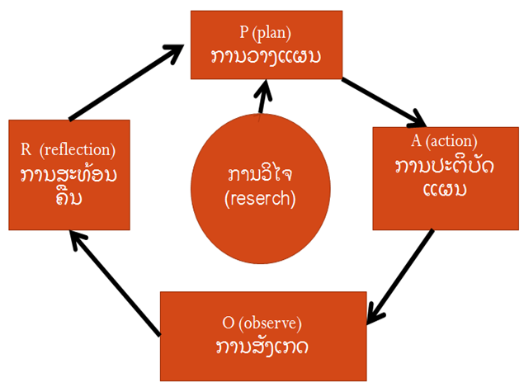
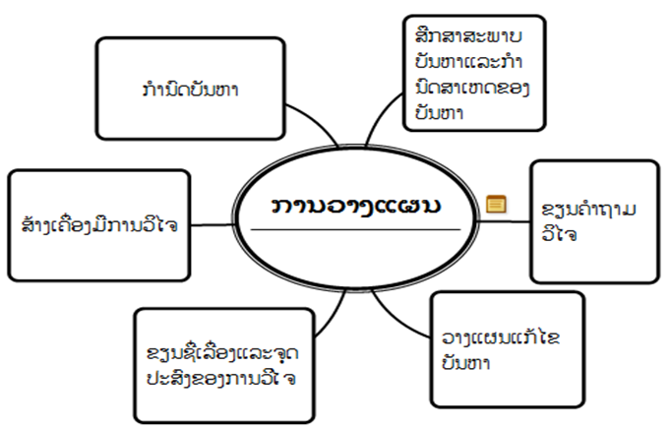
ວິທີດຳເນີນການວິໄຈ
ການດຳເນີນການວິໄຈໃນຫ້ອງຮຽນແບບ Responsive ຈະດຳເນີນເປັນຮອບວຽນ ດັ່ງແຜນວາດລຸ່ມນີ້:
ການວາງແຜນ

Slide 20
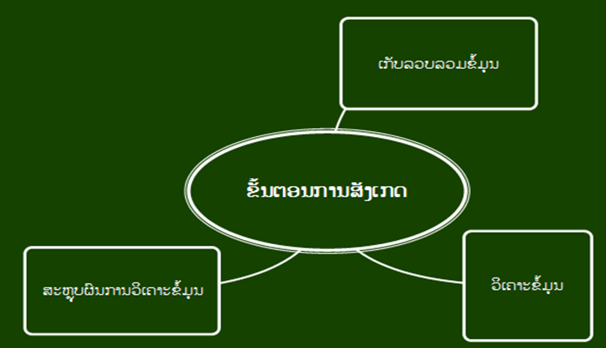
ວິທີດຳເນີນການວິໄຈ
ການດຳເນີນການວິໄຈໃນຫ້ອງຮຽນແບບ Responsive ຈະດຳເນີນເປັນຮອບວຽນ ດັ່ງແຜນວາດລຸ່ມນີ້:
ຂັ້ນຕອນການປະຕິບັດແຜນ
ນໍາເອົາແຜນທີ່ວາງໄວ້ໄປປະຕິບັດຕົວຈີງ
ຂັ້ນຕອນການສັງເກດ

Slide 21
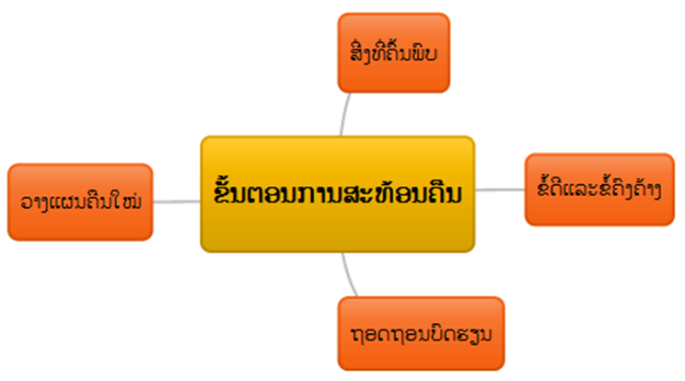
ວິທີດຳເນີນການວິໄຈ
ການດຳເນີນການວິໄຈໃນຫ້ອງຮຽນແບບ Responsive ຈະດຳເນີນເປັນຮອບວຽນ ດັ່ງແຜນວາດລຸ່ມນີ້:
ຂັ້ນຕອນສະທ້ອນຄືນ

